Slide 1
Reporte de Avance de Proyecto Control de Acceso de Microcontroladores
Período: 25/Marzo/2019 al 24/Mayo/2019
Organización: X-Force
Cliente: Saúl Román Barraza
Gerente del Proyecto: Samanta Castro Hdez

Slide 2
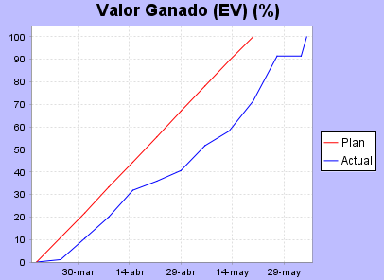
Indicadores y proyecciones
Situación actual del proyecto
Valor Planificado: 33.3%
Valor Ganado: 20.0%
Costo real invertido: $36,206.00
Variación de cronograma: El valor planeado fue de 33.3 pero no se logro ese valor ya que hubo retrasos de tareas
índice de desempeño de cronograma:13.3%
Variación de costo: $ 9,794.00
Índice de desempeño de costo:1.27
Gráfico de Valor Ganado
Proyecciones
Fecha estimada de conclusión:24/05/2019
Presupuesto hasta la conclusión:$46 ,000.000
Estimación a la conclusión: $46,000.000
Estimación hasta la conclusión:$36,206.00
Índice de desempeño de trabajo por completar: 13.3%
:

Slide 3
Causas de desviación y acciones correctivas
Grupo de Actividades | Medición de la Desviación | Responsable de la Actividad | Causa de la desviación | Acciones Correctivas | Responsable de las Acciones Correctivas

Slide 4
Logros del período
Validación del SRS / Validación Aceptada / Hito 1
Actividad / Logro / Hito 2
Actividad / Logro / Hito 3
Actividad / Logro / Hito 4
Actividad / Logro / Hito 5

Slide 5
Estado actual de incidentes
Incidente | Actividad Afectada | Causas del Incidente | Acciones Correctivas | Responsable de las Acciones Correctivas

Slide 6
Estado actual de riesgos
Riesgo | Impacto | Plan de Respuesta al Riesgo | Responsable del Plan de Respuesta
Arrasamiento de tareas | Alto | Horas extras en las actividades | Gerente de Planeación

Slide 7
Estado actual de solicitudes de cambio
Número de Solicitud de Cambio | Fecha | Descripción del Cambio | Impacto del Cambio | Aprobador | Estado

Slide 8
Logros planificados para el próximo período
Prueba de RFDI en los registros / Pruebas en el RFDI / Hito 1
Actividad / Logro / Hito 2
Actividad / Logro / Hito 3
Actividad / Logro / Hito 4
Actividad / Logro / Hito 5

